Slide 1
Презентація на тему: Богдан Хмельницький
Підготував
учень 8-А класу
Шкадар Володимир

Slide 2
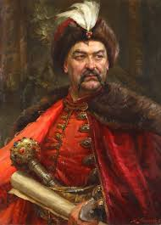
Богдан Михайлович Хмельницький народився 27 грудня 1595 в селі Суботів у родині сотника чигиринського полку Михайла Хмельницького.

Slide 3
Очолив національно-визвольну війну Богдан Хмельницький (1595-1657). Гетьман Війська Запорозького, полководець і державний діяч. Був освіченою людиною, закінчив Львівський єзуїтський колегіум. Знав кілька мов, історію, юриспруденцію, військову справу тощо

Slide 4
Польсько-турецька війна
У 1620-1621 роках Богдан Хмельницький бере участь у польсько-турецькій війні, під час якої гине його батько, а він сам потрапляє в полон. Після двох років полону Хмельницькому вдається втекти. Після повернення до Суботова він записується в реєстрове козацтво.

Slide 5
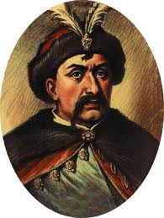
Війна проти поляків
У 1648 році Хмельницький з чотирьохтисячним військом виступив проти поляків. Це був початок нового козацького повстання, яке незабаром перетворилося на Національно-визвольну війну українського народу, очолену Б. Хмельницьким.

Slide 6
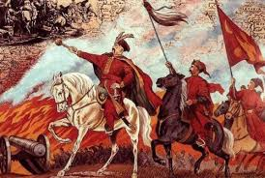
Битва під Берестечком
На початку червня 1651 відбулася битва під Берестечком, що закінчилася поразкою козацького війська. Кримський хан кинувся навтіки, а коли Богдан намагався зупинити його, захопив гетьмана і близько місяця утримував в полоні. Восени був укладений Білоцерківський договір, який знищив майже всі завоювання українського народу.

Slide 7
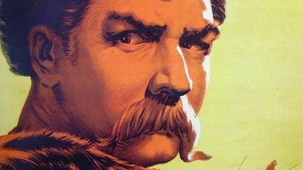
Битва під Жовтими Водами
Дізнавшись про виступи ворожих військ, Богдан Хмельницький оточує 29 квітня противника біля річки Жовті Води. Під час зятяжних боїв він заручаєтся підтримкою реєстрових козаків. У вирішальному бою 16 травня польське військо було розгромлено. Близько 3 тис. поляків, у т.ч. смертельно поранений С.Потоцький, потрапили у полон

Slide 8
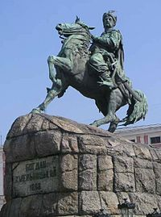
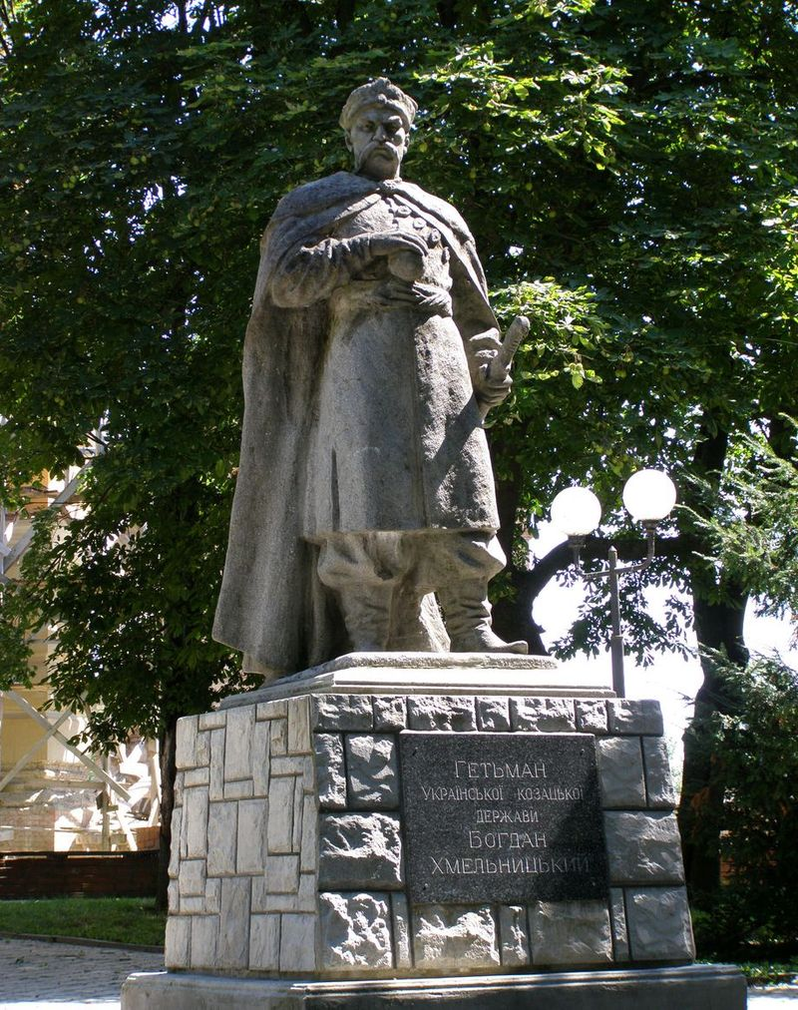
в Любомлі
У Києві
в Берестечку
в Донецьку

Slide 9
Дякую за увагу

